Slide 1
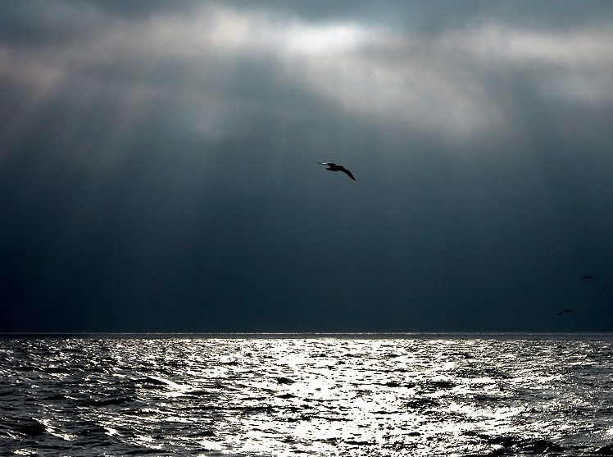
Curve-se diante da beleza da vida.

Slide 2
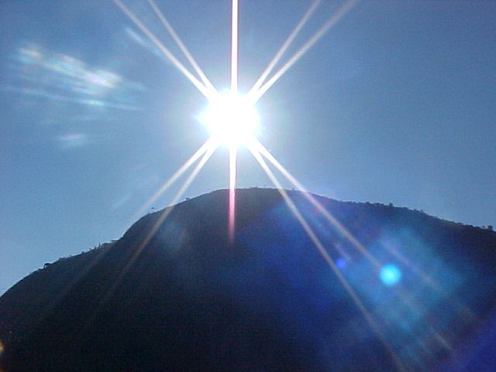
Respeite-a. Ame-a.

Slide 3
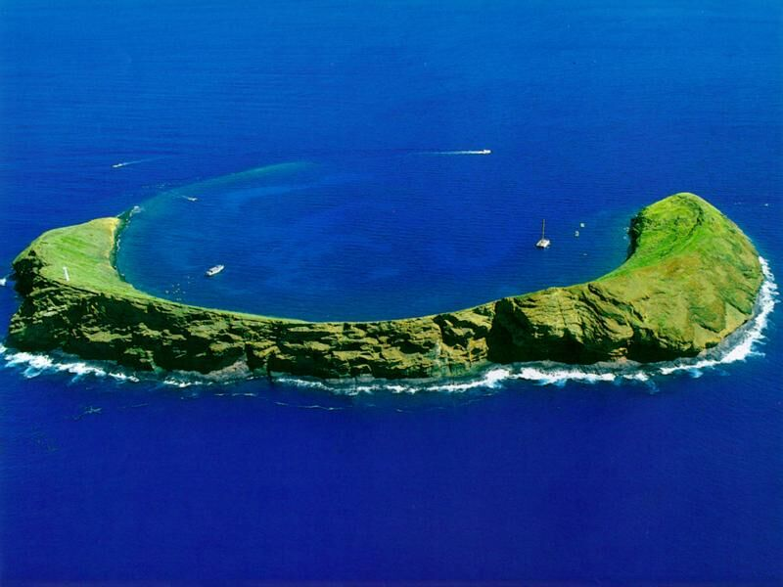
Cale a voz negativa. Renda sua homenagem ao Criador de tudo. Ele merece.

Slide 4
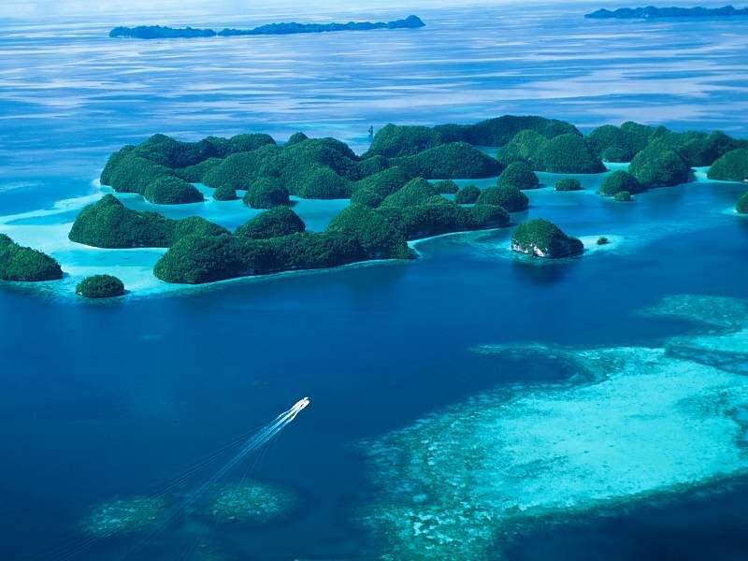
Um poder infinito, um amor sem fronteiras, tudo fez. Imagine-se dentro desse contexto maravilhoso.

Slide 5
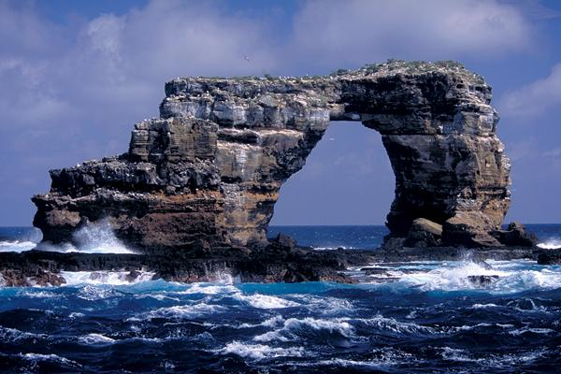
Vibre com a vida.

Slide 6
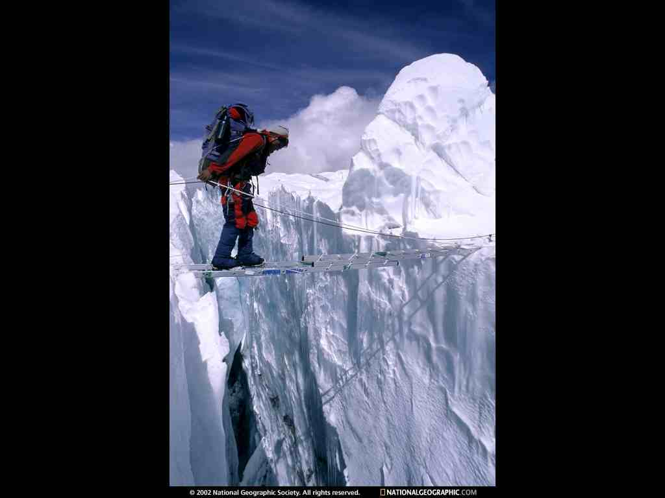
Dobre-se diante da grande beleza.

Slide 7
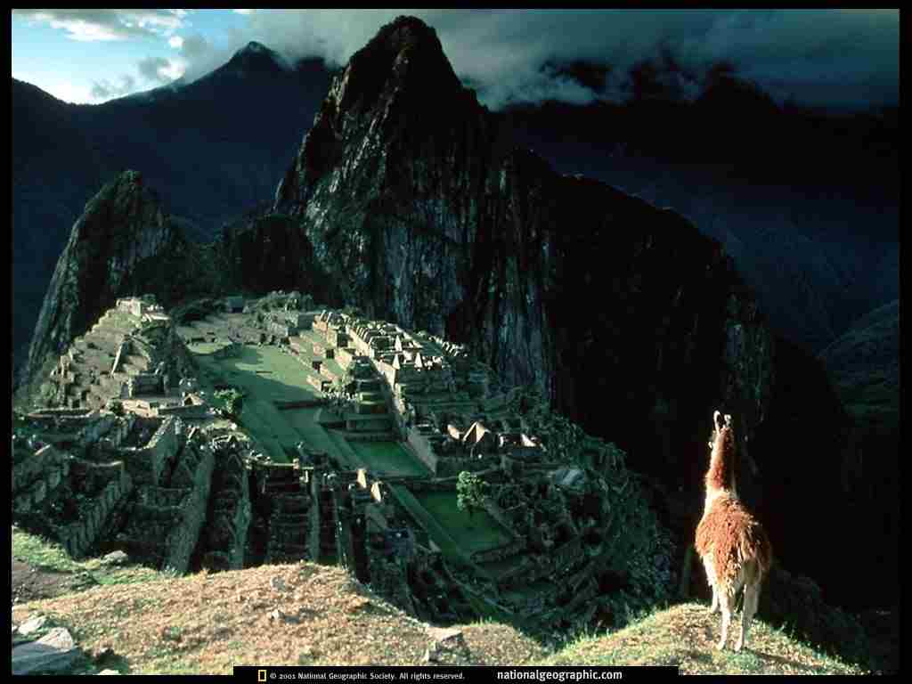
O deslumbrante espetáculo da vida é construído pelo mesmo Deus que habita em você.

Slide 8
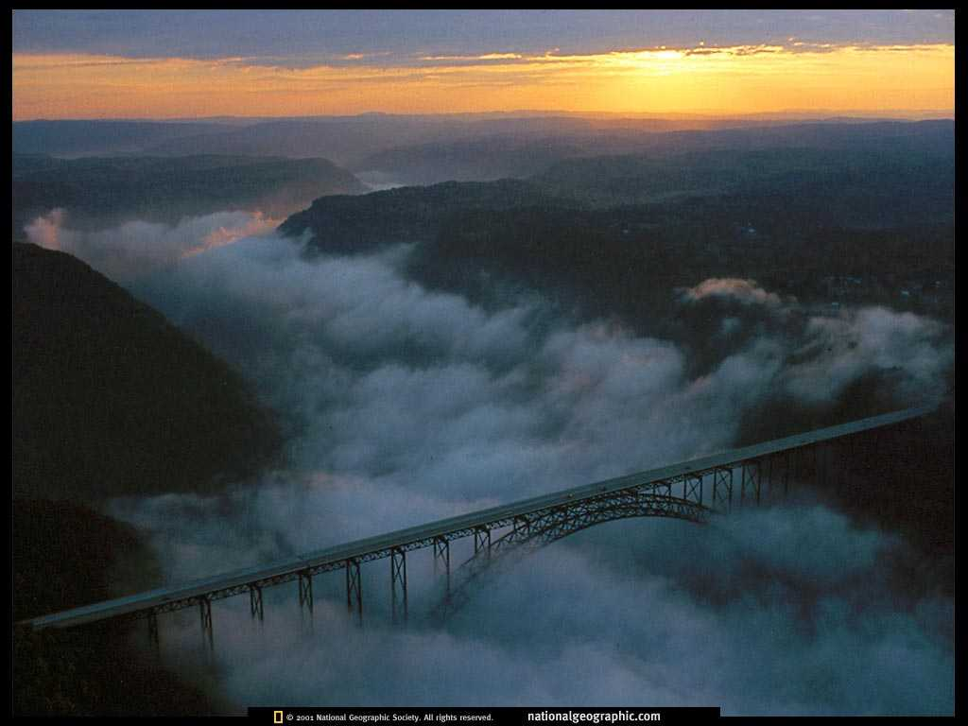
( Do Livro "Sementes de Felicidade", 45, de Lourival Lopes )

Slide 9
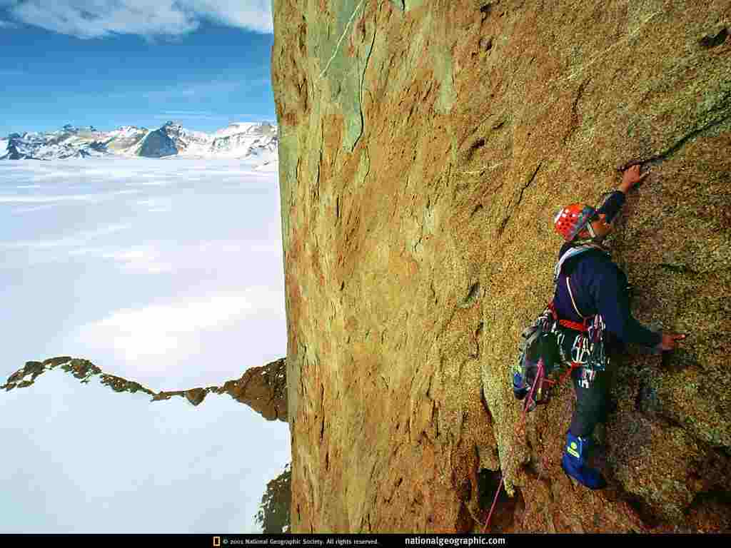
Diz-se que, mesmo antes
de um rio cair no oceano,
ele treme de medo.

Slide 10
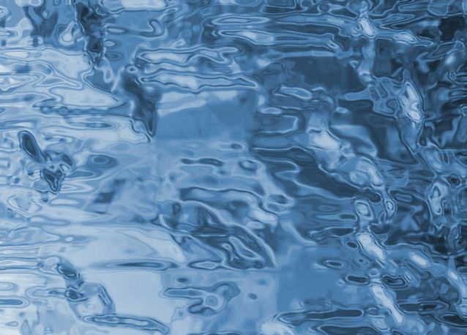
Olha para trás, para toda a jornada:
os cumes, as montanhas, o longo
caminho sinuoso através das florestas,
através dos povoados, e vê a sua frente
um oceano tão vasto que entrar nele nada mais
é do que desaparecer para sempre.

Slide 11
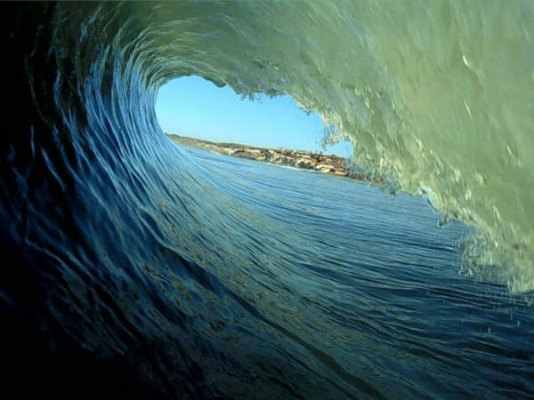
Mas não há outra maneira.
O rio não pode voltar.
Ninguém pode voltar.
Voltar é impossível na existência.
Você pode apenas ir em frente.

Slide 12
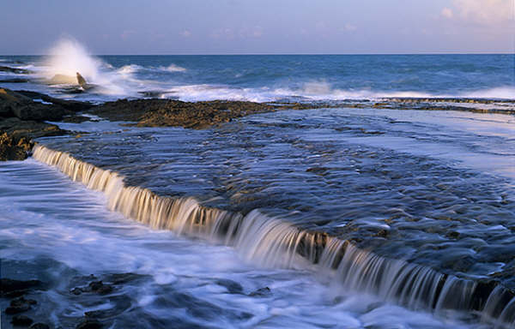
O rio precisa se arriscar e entrar no oceano.
E somente quando ele entra no oceano é que
o medo desaparece, porque apenas então o rio saberá
que não se trata de desaparecer no oceano.
Mas tornar-se oceano.

Slide 13
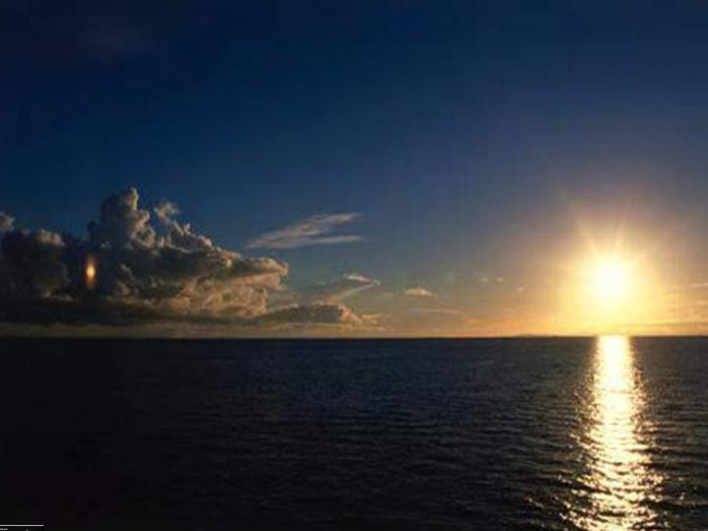
Por um lado é desaparecimento e
por outro lado é renascimento.

Slide 14
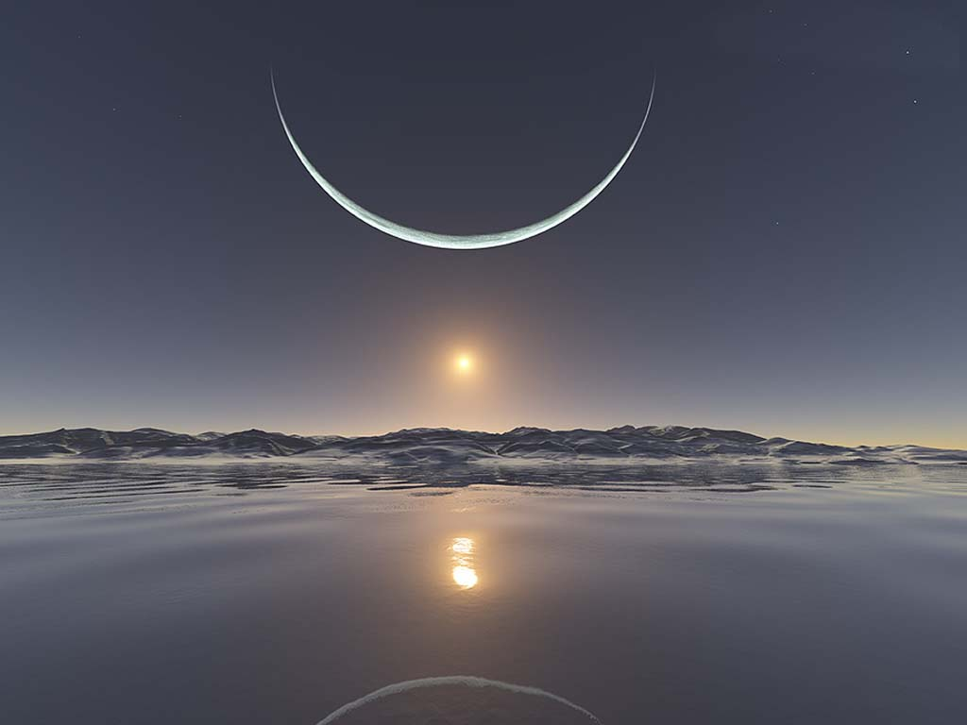
Assim somos nós.
Voltar é impossível na existência.
Você pode ir em frente e se arriscar .
Coragem!

Slide 15
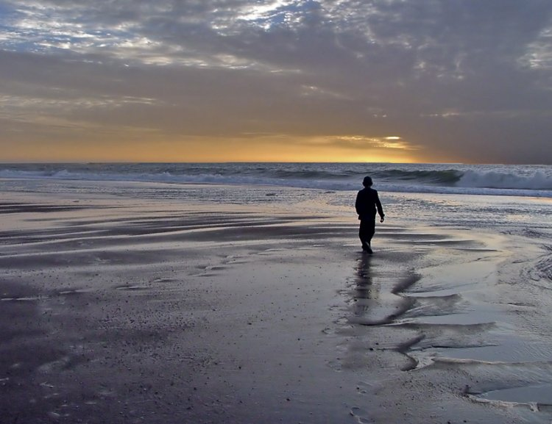
Torne-se OCEANO !!!
Osho

